Slide 1
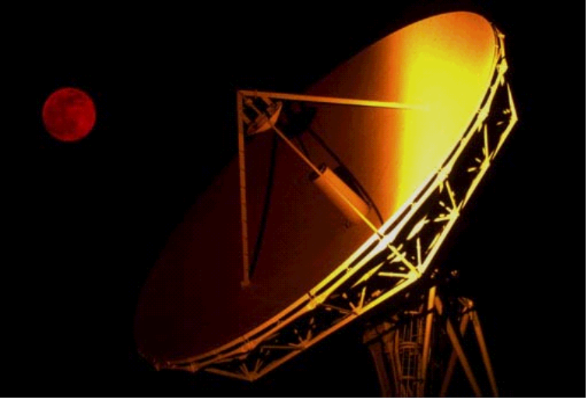
АНТЕННЫ

Slide 2
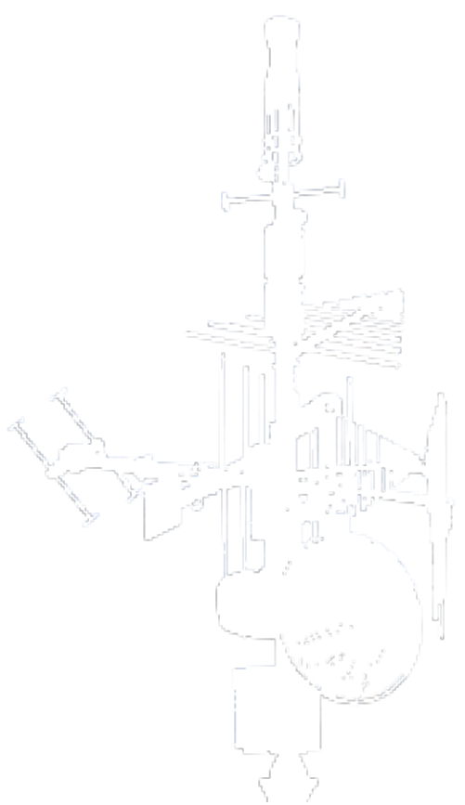
АНТЕННЫ
КЛАССИФИКАЦИЯ И ОСНОВНЫЕ ВИДЫ АНТЕНН

Slide 3
НАЗНАЧЕНИЕ АНТЕНН
Антенны - РТ устройства предназначенные для излучения и приема электромагнитных волн.
ИЗЛУЧЕНИЕ ЭЛЕКТРОМАГНИТ-НЫХ ВОЛН
ПРИЁМ ЭЛЕКТРОМАГНИТНЫХ ВОЛН
антенна
антенна
Передатчик
Приёмник
фидер
фидер

Slide 4
КЛАССИФИКАЦИЯ АНТЕНН
ПО ДИАПАЗОННОМУ ПРИЗНАКУ
ПО ХАРАКТЕРУ ИЗЛУЧАЮЩИХ ЭЛЕМЕНТОВ
ПО ВИДУ РАДИОТЕХНИЧЕСКОЙ СИСТЕМЫ, В КОТОРОЙ ИСПОЛЬЗУЕТСЯ АНТЕННА

Slide 5
ПО ДИАПАЗОННОМУ ПРИЗНАКУ
АНТЕННЫ ДЛИННЫХ И СРЕДНИХ ВОЛН
АНТЕННЫ КОРОТКИХ ВОЛН
АНТЕННЫ УЛЬТРАКОРОТКИХ ВОЛН

Slide 6
ПО ХАРАКТЕРУ ИЗЛУЧАЮ-ЩИХ ПОВЕРХНОСТЕЙ
ВИБРАТОРНЫЕ АНТЕННЫ
ЩЕЛЕВЫЕ АНТЕННЫ
АНТЕННЫ ПОПЕРЕЧНОГО И ОСЕВОГО ИЗЛУЧЕНИЙ
АПЕРТУРНЫЕ АНТЕННЫ
АНТЕННЫ ПОВЕРХНОСТНЫХ ВОЛН

Slide 7
ПО ВИДУ РАДИОТЕХНИ-ЧЕСКОЙ СИСТЕМЫ
АНТЕННЫ ДЛЯ РАДИОСВЯЗИ
АНТЕННЫ ДЛЯ РАДИОВЕЩАНИЯ
АНТЕННЫ ТЕЛЕВИЗИОННЫЕ
АНТЕННЫ ДЛЯ РАДИОНАВИГАЦИИ И РАДИОЛОКАЦИИ

Slide 8
АНТЕННЫ ДЛИННЫХ И СРЕДНИХ ВОЛН
ДИАПАЗОНЫ РАБОЧИХ ЧАСТОТ
МИРИАМЕТРОВЫЕ (СВЕРХДЛИННЫЕ) ВОЛНЫ (λ =10…100 км )
КИЛОМЕТРОВЫЕ (ДЛИННЫЕ) ВОЛНЫ (λ =1…10 км )
ГЕКТОМЕТРОВЫЕ (СРЕДНИЕ) ВОЛНЫ (λ =100…1000 м )

Slide 9
АНТЕННЫ КОРОТКИХ ВОЛН
ДИАПАЗОНЫ РАБОЧИХ ЧАСТОТ
ДЕКАМЕТРОВЫЕ (КОРОТКИЕ) ВОЛНЫ (λ =10…100 м )

Slide 10
АНТЕННЫ УЛЬТРАКОРОТКИХ ВОЛН
ДИАПАЗОНЫ РАБОЧИХ ЧАСТОТ
МЕТРОВЫЕ ВОЛНЫ (λ =1…10 м )
ДЕЦИМЕТРОВЫЕ ВОЛНЫ (λ =10 см …1 м )
САНТИМЕТРОВЫЕ ВОЛНЫ (λ =1…10 см )
МИЛЛИМЕТРОВЫЕ ВОЛНЫ (λ =1…10 мм )

Slide 11
ОСОБЕННОСТИ АНТЕНН ДЛИННЫХ И СРЕДНИХ ВОЛН
из-за особенностей распространения СДВ, ДВ и СВ максимум излучения антенн этих диапазонов должен быть направлен вдоль поверхности земли
обычно на СДВ и ДВ приемлемая высота опор составляет 150…250 м. Некоторые СВ-антенны имеют высоту до 350 и даже до 500 м. В СВ-диапазоне высота антенны может быть соизмерима с длиной волны и равна обычно (0.15…0.63)λ . антенны выполняют в виде антенн-мачт или антенн-башен. высота антенных опор определяется технико-экономическими соображениями

Slide 12
ОСОБЕННОСТИ АНТЕНН ДЛИННЫХ И СРЕДНИХ ВОЛН
антенны сверхдлинных и длинных волн находят свое применение в радиотелеграфной связи, в дальней навигации, при передаче сигналов точного времени, а антенны средних волн для радиовещания, морской связи.
в качестве передающих антенн применяют антенны - мачты различных типов с подведением больших мощностей, а в качестве приемных - вертикальные несимметричные антенны, рамочные антенны, антенны бегущей волны

Slide 13
ОСОБЕННОСТИ КОРОТКО-ВОЛНОВЫХ АНТЕНН
на коротких волнах сравнительно просто строить антенны, размеры которых превышают длину волны в несколько раз и обуславливают значительные направленные свойства
условия прохождения коротких волн определяются состоянием ионосферы, поэтому для обеспечения непрерывной радиосвязи используют антенны диапазонного типа

Slide 14
в качестве простых антенн на коротких волнах применяют горизонтальные симметричные вибраторы, диапазонные вибраторы Надененко, шунтовые диапазонные вибраторы, уголковую антенну Пистолькорса, антенны зенитного типа

Slide 15
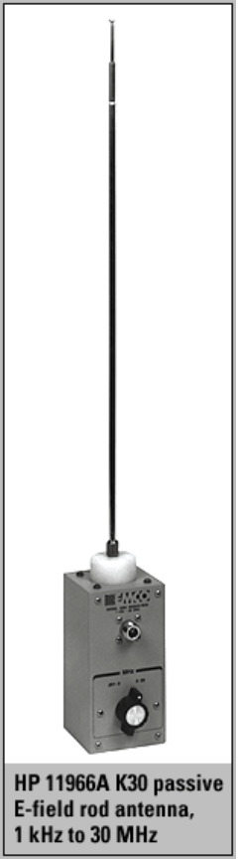
АНТЕННЫ КВ-диапазона
ВИБРАТОРНАЯ АНТЕННА

Slide 16
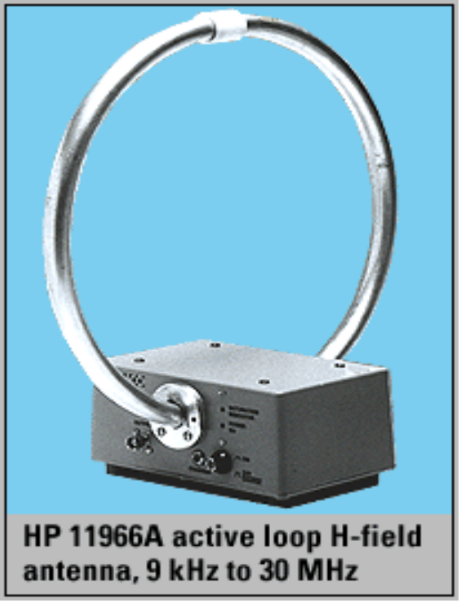
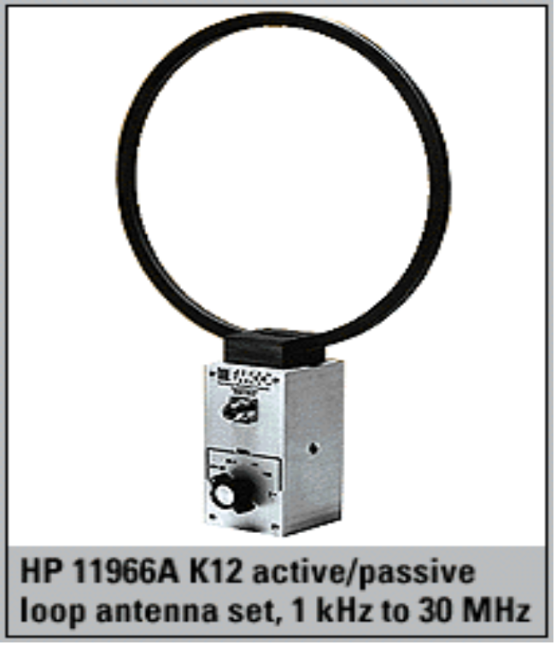
АНТЕННЫ КВ-диапазона
АНТЕННЫ «АКТИВНАЯ ПЕТЛЯ»

Slide 17
ОСОБЕННОСТИ АНТЕНН УКВ-ДИАПАЗОНА
в этом диапазоне возможно построение антенн , размеры которых велики по сравнению с длиной волны, что позволяет реализовать высокую направленность при приемлемых размерах
также используют антенны УКВ, размеры которых сравнимы с длиной волны (вибраторные, щелевые). они используются как самостоятельные антенны или как элементы более сложных (в составе антенных решеток, в качестве облучателей зеркальных антенн)

Slide 18
ОСОБЕННОСТИ АНТЕНН УКВ-ДИАПАЗОНА
условия РРВ этом диапазоне предъявляют повышенные требования к механическим характеристикам антенн, к прочности, массе, парусности (антенны спутниковой, радиорелейной связи)

Slide 19
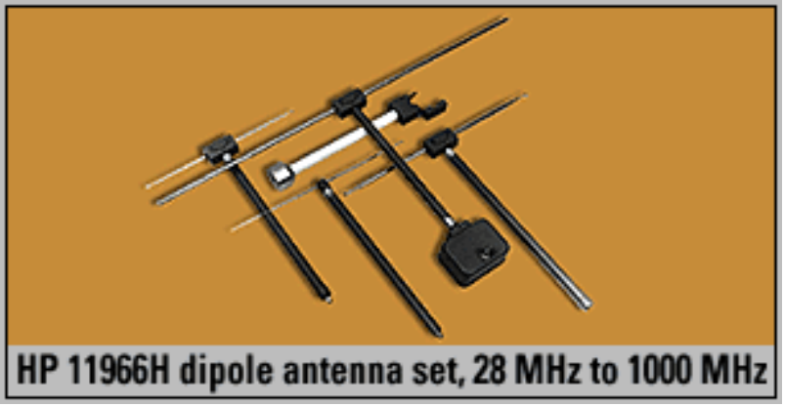
АНТЕННЫ УКВ-диапазона
СИММЕТРИЧНЫЕ ВИБРАТОРЫ

Slide 20
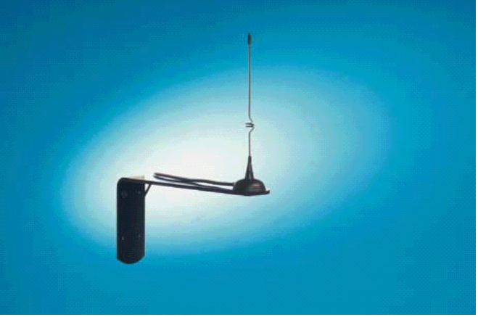
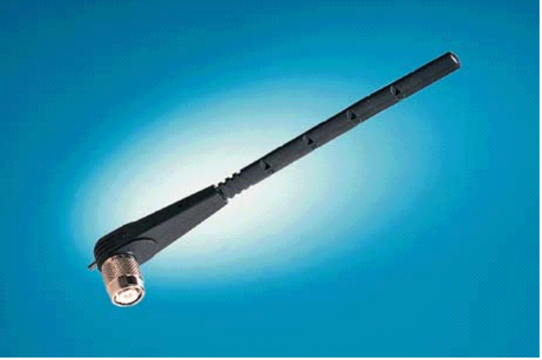
АНТЕННЫ УКВ-диапазона
НЕСИММЕТРИЧНЫЕ ВИБРАТОРЫ

Slide 21
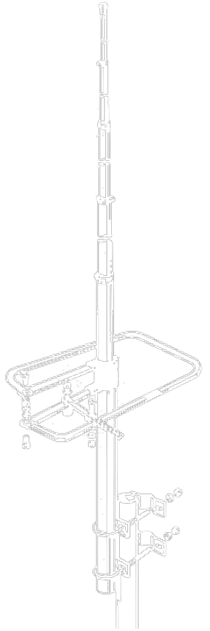
АНТЕННЫ УКВ-диапазона
ШТЫРЕВАЯ АНТЕННА

Slide 22
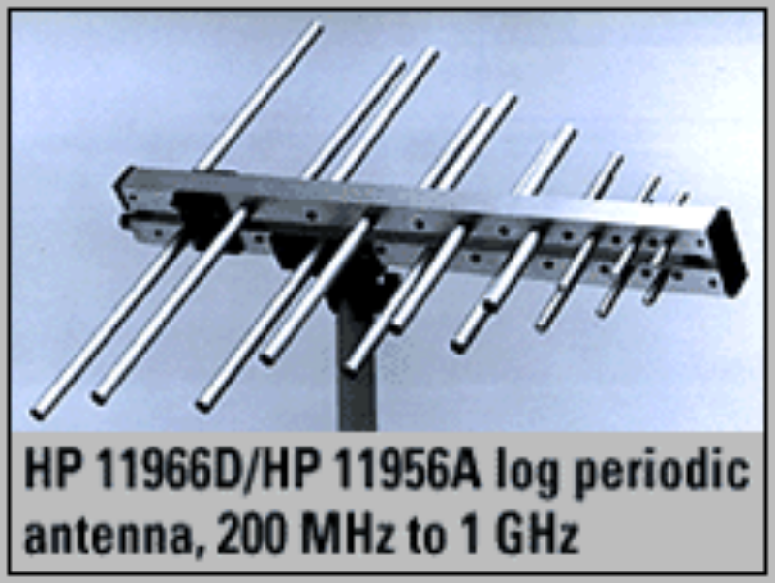
АНТЕННЫ УКВ-диапазона
ЛОГОПЕРИО-ДИЧЕСКАЯ АНТЕННА

Slide 23
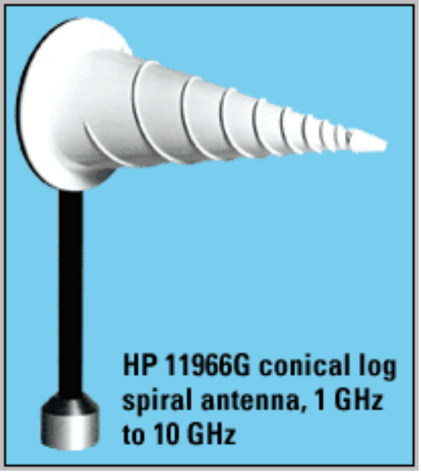
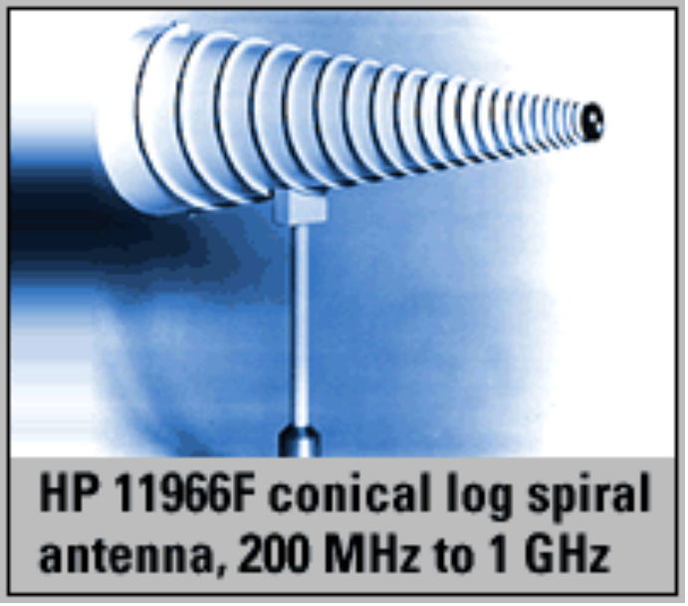
АНТЕННЫ УКВ-диапазона
КОНИЧЕСКИЕ ЛОГОСПИРАЛЬНЫЕ АНТЕННЫ

Slide 24
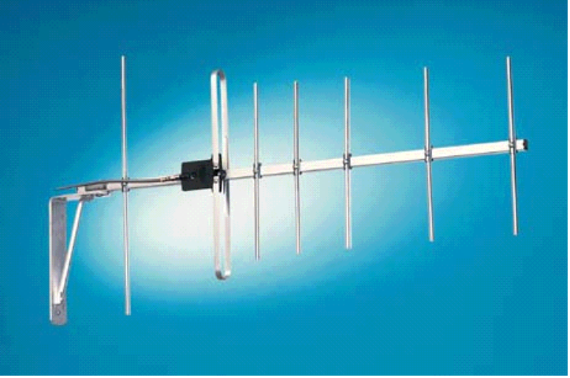
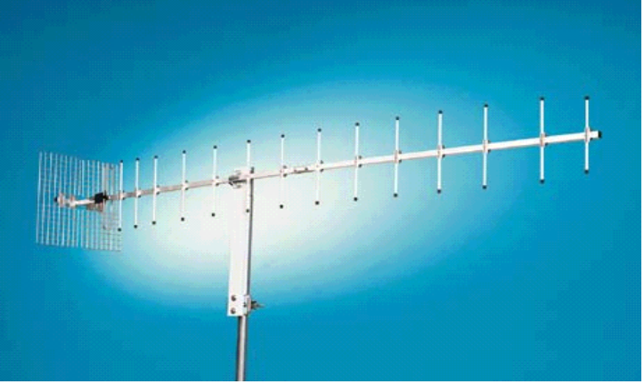
АНТЕННЫ УКВ-диапазона
ДИРЕКТОРНЫЕ АНТЕННЫ

Slide 25
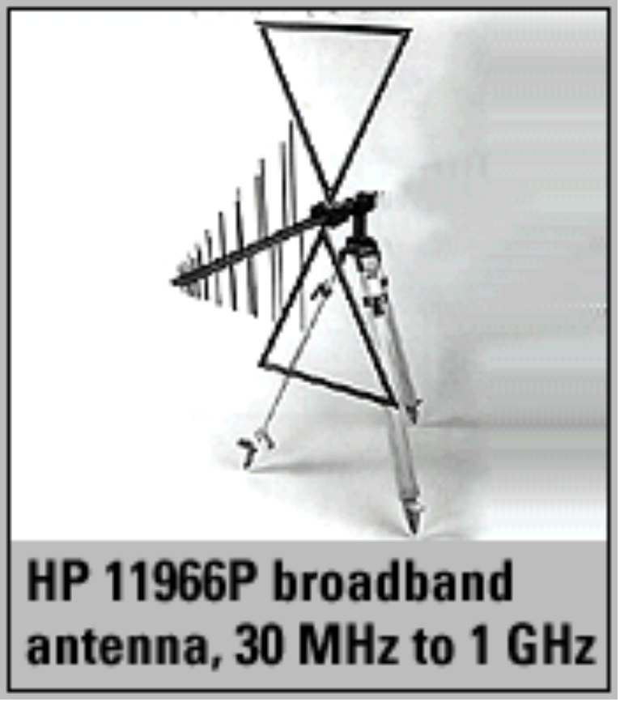
АНТЕННЫ УКВ-диапазона
ЛОГОПЕРИ-ОДИЧЕСКАЯ АНТЕННА «ШИРОКОПОЛОС-НАЯ»

Slide 26
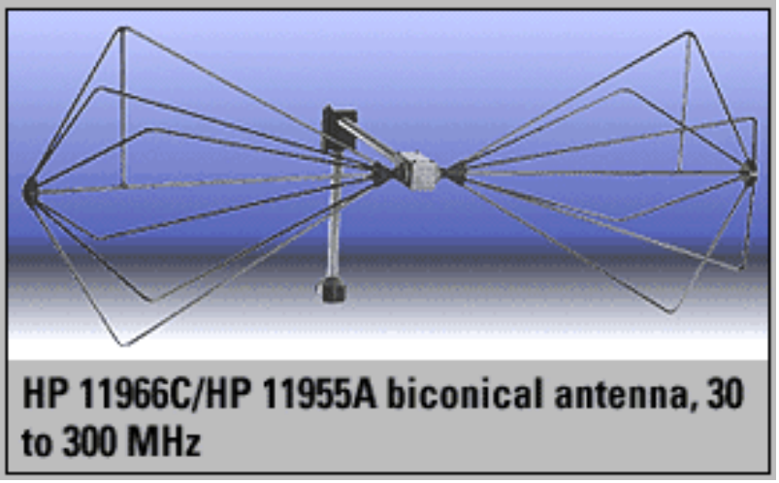
АНТЕННЫ УКВ-диапазона
БИКОНИЧЕСКАЯ АНТЕННА

Slide 27
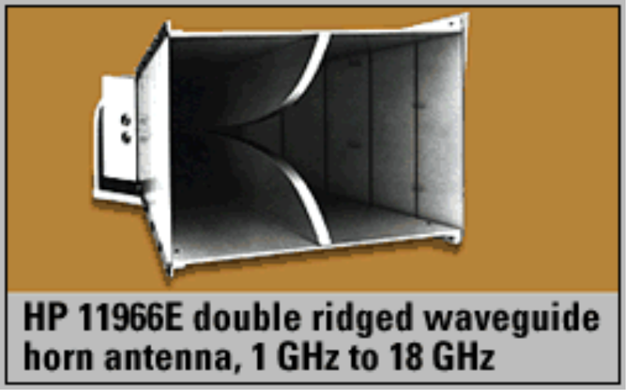
АНТЕННЫ УКВ-диапазона
ОТКРЫТЫЙ КОНЕЦ ВОЛНОВОДА

Slide 28
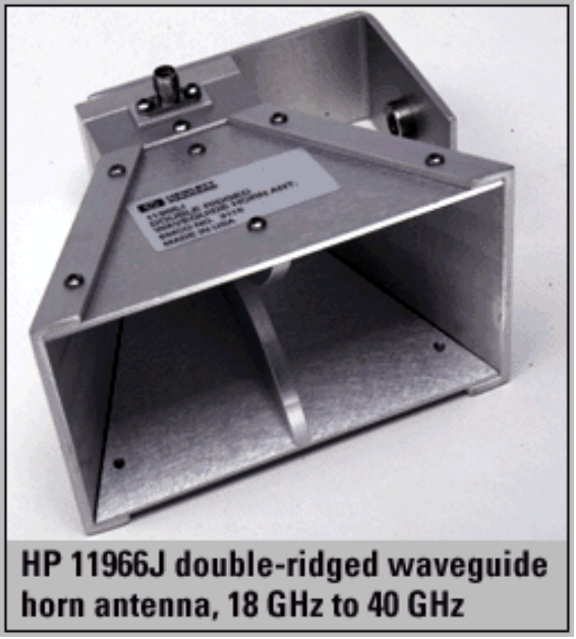
АНТЕННЫ УКВ-диапазона
РУПОРНАЯ АНТЕННА

Slide 29
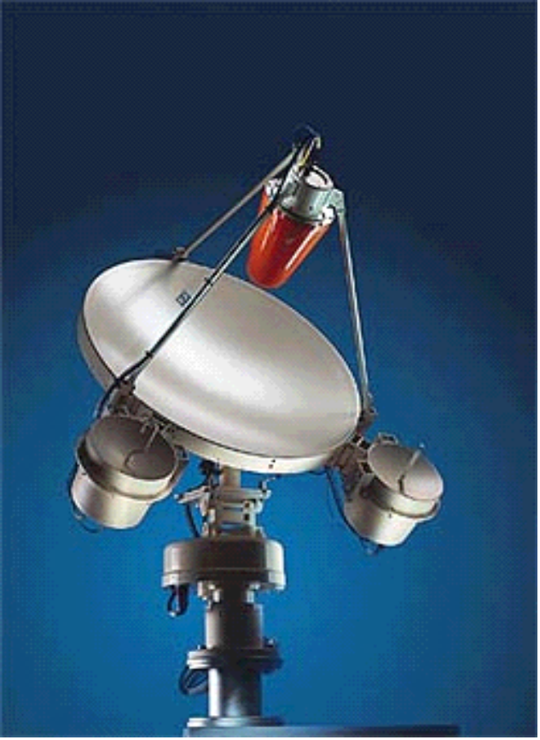
АНТЕННЫ УКВ-диапазона
ПАРАБОЛИЧЕСКАЯ АНТЕННА «СПУТНИКОВОЙ СВЯЗИ»

Slide 30
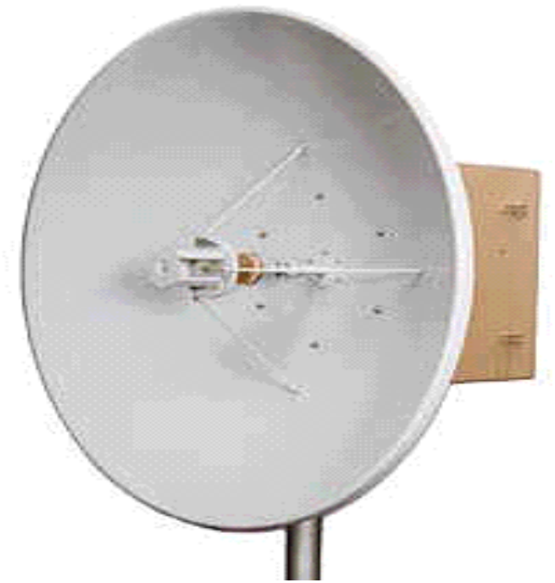
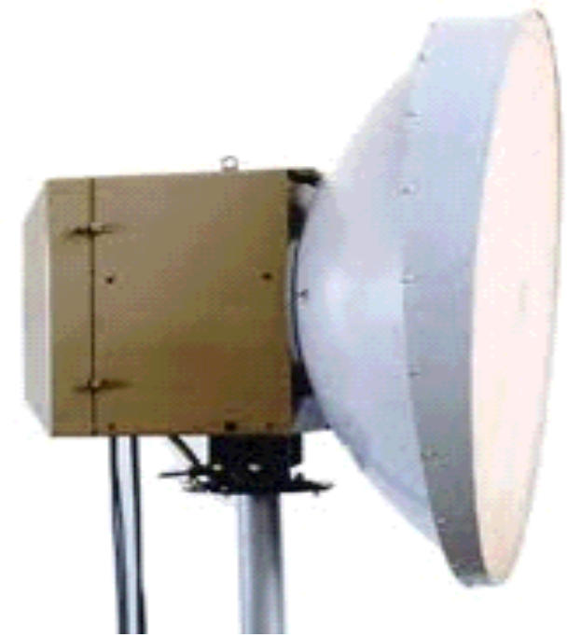
АНТЕННЫ УКВ-диапазона
ПАРАБОЛИЧЕСКИЕ АНТЕННЫ «РАДИОРЕЛЕЙНОЙ СВЯЗИ»

